Slide 1
ПРАВОПИС
Припрема за писмени задатак
6. разред

Slide 2
ЗАПЕТА
ИЗА ВОКАТИВА
Децо, препишите ове примере!
Милане, донеси ми свеску!
2. ИСПРЕД А И АЛИ
Ја радим, а ти ленчариш.
Учила сам, али сам слабо урадила тест.
3. ПРИЛИКОМ НАБРАЈАЊА
Купила сам хлеб, млеко, брашно и јаја.
4. АПОЗИЦИЈА се увек одваја запетама
Иво Андрић, наш нобеловац, написао је приповетку „Аска и вук“.
Била сам у Београду, главном граду Србије.
5. УЗВИКЕ у реченицама одвајамо запетом:
Ух, што је топло!

Slide 3
УПРАВНИ ГОВОР
Навођење туђих речи може се вршити на три начина.
1. Тренер ми рече: „Будите сви сутра у осам испред базена”.
пишчеве речи
речи које се наводе
2. „Будите сви сутра у осам испред базена”, рече ми тренер.
речи које се наводе
пишчеве речи
3. „Будите сви”, тренер ми рече, „сутра у осам испред базена”.
речи које се наводе
пишчеве речи
речи које се наводе

Slide 4
ЗАПАМТИТЕ!!!
Када у управном говору имамо тачку након нечијих речи,
онда тачку пишемо ИЗА НАВОДНИКА.
1. Мајка ми рече: „Молим те, иди баци ђубре”.
Када у управном говору наводимо нечије речи које имају упитну интонацију, онда упитник пишемо УНУТАР НАВОДНИКА.
2. Мајка ме упита: „Можеш ли бацити ђубре?”
Када у управном говору имамо наводимо нечије речи које имају узвичну или наредбодавну интонацију, онда узвичник пишемо
УНУТАР НАВОДНИКА.
3. Мајка ми нареди: „Баци ђубре!”

Slide 5
ПИСАЊЕ РЕЧЦЕ НЕ
РЕЧЦА НЕ + ГЛАГОЛИ - УВЕК ОДВОЈЕНО
не знам, не смем, не могу, не трчи, не воли...
ИЗУЗЕЦИ: НИСАМ, НЕМАМ, НЕМОЈ, НЕЋУ
РЕЧЦА НЕ + ИМЕНИЦЕ - СПОЈЕНО
несрећа, незнање, немоћ, немир, неистина
РЕЧЦА НЕ + ПРИДЕВИ - СПОЈЕНО
несрећан, немиран, неистинит, невољан...

Slide 6
ПИСАЊЕ РЕЧЦЕ ЛИ
РЕЧЦА ЛИ + ГЛАГОЛИ - ОДВОЈЕНО
долазиш ли, да ли долазиш, хоћеш ли, би ли дошао, је ли дошао
ДА ЛИ су ти ДАЛИ чоколаду? ДАЛИ = глагол ДАТИ
ПИСАЊЕ ФУТУРА I
Када се инфинитив завршава наставком – ТИ:
трчаћу, писаћу, сликаћу (ПРОСТ; 1 реч) / ћу трчати, ћу псати, ћу сликати (СЛОЖЕН – 2 речи)
2. Када се инфинитив завршава наставком – ЋИ:
ићи ћу, пећи ћу, рећи ћу / ћу ићи, ћу пећи, ћу рећи (УВЕК СЛОЖЕН)

Slide 7
ПИСАЊЕ ЗАМЕНИЦЕ ВИ
Ви
поштовање
Хвала Вам, професоре.
ви
група људи
Драга децо, ви сте увек у праву.
ПИСАЊЕ ЗАМЕНИЦЕ ВАШ
Ваш
поштовање
Професоре, Ваши ученици су сјајни!
ви
група људи
Драга децо, ваши задаци су сјајни!.

Slide 8
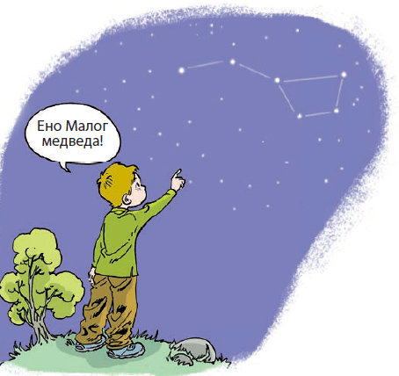
ПИСАЊЕ ИМЕНА НЕБЕСКИХ ТЕЛА – ПРАВИЛА
1. Имена небеских тела и сазвежђа пишу се почетним ВЕЛИКИМ СЛОВОМ.
Примери: Меркур, Венера, Јупитер, Орион, Северњача
2. Ако се име небеског тела састоји од више речи, САМО ПРВУ РЕЧ ПИШЕМО ВЕЛИКИМ СЛОВОМ.
Примери: Халејева комета, Млечни пут, Велики медвед

Slide 9
ПИСАЊЕ именица СУНЦЕ, МЕСЕЦ и ЗЕМЉА
Именице СУНЦЕ, МЕСЕЦ и ЗЕМЉА могу се писати и великим и малим словом, у зависности од значења које те речи имају.
Именице сунце, земља и месец пишу се МАЛИМ СЛОВОМ када не означавају небеска тела, односно када се употребљавају у другачијем значењу:
Када земља значи тло, материју или простор – пример: Нема га као да је у земљу пропао.
Када месец значи месечину или земљиног пратиоца уопште – пример: Не могу да спавам кад је пун месец.
Када сунце означава светлост или се односи на сунчеве зраке – пример: Иде ми сунце у очи, не видим ништа.
Именице Сунце, Земља и Месец пишу се ВЕЛИКИМ СЛОВОМ када означавају небеска тела.
Примери:
Сви знамо да се Земља окреће око Сунца, а да је Месец њен сателит.
Астрономи проучавају утицај Месеца и на Земљину путању.

Slide 10
ПИСАЊЕ ВИШЕЧЛАНИХ НАЗИВА – ВЕЛИКО СЛОВО
Прво правописно правило
1)Радња романа ,,Доживљаји Тома Сојера” одиграва се у Сједињеним Америчким Државама.
2) Мој брат живи у Новом Пазару.
3) Лето сам провела у Банатском Новом Селу.
ПРАВИЛО:
СВАКА РЕЧ ВИШЕЧЛАНОГ НАЗИВА (назива који се састоји од више речи)
ДРЖАВА, ГРАДОВА, СЕЛА ПИШЕ СЕ ВЕЛИКИМ ПОЧЕТНИМ СЛОВОМ.

Slide 11
Друго правописно правило
Желим да обиђем манастире на Фрушкој гори.
Мој трогодишњи брат се досад купао у Црвеном мору и у Атлантском океану.
ПРАВИЛО:
АКО ЈЕ ДРУГА РЕЧ ВИШЕЧЛАНОГ НАЗИВА ЗАЈЕДНИЧКА ИМЕНИЦА (планина, море, гора, језеро, бара), ТА РЕЧ СЕ ПИШЕ МАЛИМ ПОЧЕТНИМ СЛОВОМ.

Slide 12
Треће правописно правило
Мој деда цело лето проведе пецајући на Великој Морави.
ПРАВИЛО
АКО ЈЕ У ВИШЕЧЛАНОМ НАЗИВУ ГЕОГРАФСКОГ ПОЈМА ПРИСУТНО ВИШЕ ВЛАСТИТИХ ИМЕНИЦА, СВЕ СЕ ПИШУ ВЕЛИКИМ ПОЧЕТНИМ СЛОВОМ.

Slide 13
Четврто правописно правило
Мој брат иде у Прву београдску гимназију.
Моја мама ради на Факултету организационих наука.
ПРАВИЛО:
У ВИШЕСЛОЖНИМ НАЗИВИМА УСТАНОВА, ПРЕДУЗЕЋА, ОРГАНИЗАЦИЈА САМО СЕ ПРВА РЕЧ ПИШЕ ВЕЛИКИМ ПОЧЕТНИМ СЛОВОМ.

Slide 14
Пето правописно правило
Станујем близу Народне библиотеке Србије.
Идем у Основну школу ,,Франце Прешерн”.
ПРАВИЛО:
АКО СЕ У ОКВИРУ НАЗИВА УСТАНОВЕ НАЛАЗИ ВЛАСТИТА ИМЕНИЦА, И ОНА СЕ ПИШЕ ВЕЛИКИМ ПОЧЕТНИМ СЛОВОМ.
ИМЕ ШКОЛЕ, НАСЛОВ РОМАНА ПИШЕ СЕ ПОД ЗНАЦИМА НАВОДА.

Slide 15
ВЕЛИКА И МАЛА СЛОВА (систематизација)
Великим почетним словима се пишу властита имена, и то:
1) лична имена и презимена: Милорад, Здравко, Ана, Јована, Петровић, Сувајџић,Јовановић;
2) надимци и атрибути ако се сами употребљавају или су срасли с именом и постали његовсаставни део: Миша, Гоца, Јован Јовановић Змај, Душан Силни, Ричард Лављег Срца, Петар Велики;
3) имена божанстава: Јупитер, Афродита, Зевс, Аполон;
4) имена животиња и грађевина: Шарац, Јаблан, Вучко, Сава центар, Криви торањ у Пизи;
5) имена припадника народа: Србин, Црногорац, Мађар, Грк;
6) имена становника градова, крајева, земаља, држава, континената: Новосађанин,Пироћанац, Нишлија, Бачванин, Југословен, Европљанин, Аустралијанац;
7) имена небеских тела: Сунце, Земља, Месец, Кумова слама, Марс, Венера;

Slide 16
8) имена континената, држава, насељених крајева и места (све речи у њима осим везника иприлога): Европа, Србија, Црна Гора, Хорвешка, Мачва, Далмација, Лика, Београд, Тршић,Нови Сад, Босна и Херцеговина, Брод на Купи, Јужна Америка, Двор на Уни;
9) имена мора, река, језера, планина и друга географска имена: Дунав, Палић, Копаоник,Морава, Јадранско море, Фрушка гора, Плитвичка језера, Балканско полуострво;
ако се састоје из више речи, пишу се великим почетним словом само прве речи, а друге само ако су властите именице:Јужна Морава, Бели Дрим.
10) имена улица и тргова: Студентски трг, Железничка улица, Београдска улица; ако сесастоје из више речи само се прва реч пише великим словом а остале малим словом изузев властитих имена: Булевар Николе Тесле, Улица Петра Петровића Његоша;
11) имена празника: Божић, Ускрс, Бајрам, Ђурђевдан, Нова година, Први мај;
12) називи установа, предузећа, друштава: Матица српска, Основна школа „Младост",Војвођанска банка, Београдско драмско позориште, Српско певачко друштво, Спортско друштво „Партизан", Медицински факултет у Београду, Организација уједињених нација;

Slide 17
13) називи књига, часописа, новина, књижевних дела: Општа енциклопедија, Наш језик, Борба, На Дрини ћуприја, Свет компјутера;
14) присвојни придеви изведени од властитих именица суфиксима -ов, -ев, -ин: Марков, Милошев, Марин, Босанчева, Београђанкина, Југословенов.
Великим почетним словом се пише:
прва реч у реченици: Спушта се ноћ. Ледена киша добује у прозоре. Где су људи? Нема живе душе! Улице супусте;
прва реч после две тачке када је управни говор међу наводницима: Ал' говори Муса Арбанаса: "Приђи, Марко, не замећи кавге, ил' одјаши да пијемо вино...";
наставак писма иза наслова ако се писмо наставља у новом реду, и то без обзира да ли се иза наслова ставља зарез или узвичник:
Драга мама,
Твоје писмо сам примила тек јуче иако...или
Драга Љиљо!
Молим те, немој се љутити што се ретко јављам...
4) заменице Ви и Ваш из поштовања према особи којој се пише:
Драги наставниче,
Јављамо Вам се одмах по доласку у летовалиште. На путу смо седржали Ваших препорука..

Slide 18
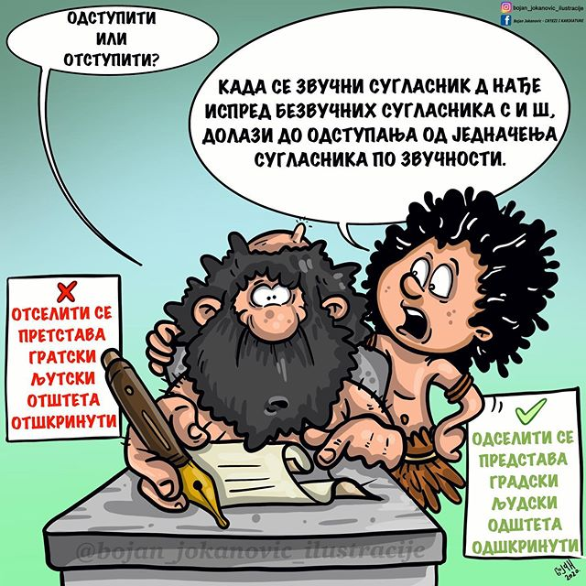
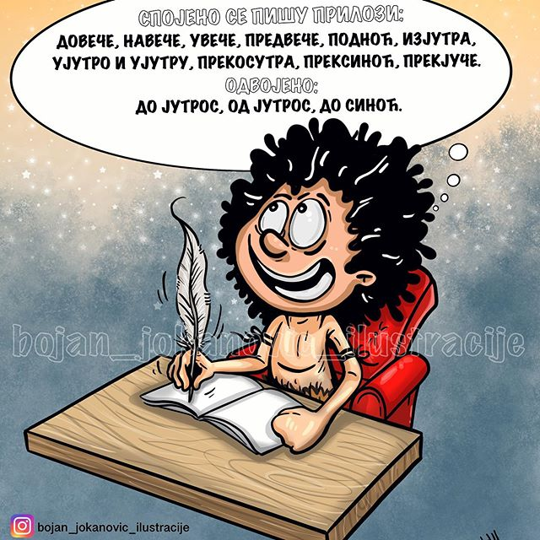

Slide 19
НЕТАЧНО | ТАЧНО
преЦедник, преТС едник | преДСедник
поДпреЦедник, поДпретседник | поТпреДСедник
инекција | инЈекција
коњугација | конјугација
биЈо, радиЈо, мислиЈо... | био, радио, мислио *између И и О никада не пишемо Ј
преТШколски поТШишати | преДШколски поДШишати
хемија – хемиски историја - историски | хемиЈски историЈски
оделење, одељенски | одељење, одељењски
сумљив | сумЊив
НЕТАЧНО | ТАЧНО
Дали? Дал’? | Да ли? Да л’?
Јели? Јел’? | Је ли? Је л’?
вишЉи | виши
строжији | строжи
беснији | бешњи
теснији | тешњи
нај јаснији, нај јачи | Најјаснији, наЈЈачи
одприлике | отприлике
предходни | претходни

Slide 20
НЕТАЧНО | ТАЧНО
заузврат | за узврат
итекако | и те како
од ничега | ни од чега
са никим | ни са ким
самном | са мном
од никога | ни од кога
ће мо | ћемо
ће те | ћете
ради те | радите
НЕТАЧНО | ТАЧНО
оболење | обоЉеЊе
лабараторија | лабОраторија
мајца | мајица
два ипо | два и по
обзиром на | С ОБЗИРОМ НА
камо ли | камоли
него ли | неголи
С’ поштовањем | С поштовањем
Гледаоц, гледаоца | ГЛЕДАЛАЦ, ГЛЕДАЛАЦА (ном.једнине, генитив множине)

Slide 21
НЕТАЧНО | ТАЧНО
Масан, маСТНа | маСТан, масна
600 шесто | 600 шестСТО
4 четри | 4 четИРИ
60 шестдесет | 60 шездесет
14 четрнест | 14 четрнАЕСТ
Пречас, преДчас | преТчас
податци | подаци
задатци | задаци
Ђорђета, Ђорђету | Ђорђа, Ђорђу
НЕТАЧНО | ТАЧНО
ДаниЦин, МилиЦин, ДушиЦин, учитељиЦин | ДаниЧин, МилиЧин, ДушиЧин, учитељиЧин
БранЦи | БранКи
Баново Брдо | Баново брдо
Радиу (датив) радиом (инструментал) | радиЈу, радиЈом
фиЈока | фиока
каЈиш | каИш
Петак (једнина) – петкови (множина) | пеци
кутак (једнина) – куткови (множина) | куци
Лутак (једнина) – луткови (множина) | луци

Slide 22
НЕТАЧНО | ТАЧНО
- Где си? - КУЋИ. | Где си? КОД КУЋЕ
Идем КОД лекара. | Идем ЛЕКАРУ.
На море путујемо СА колима. | На море путујемо КОЛИМА.
XII. 2023 1. XII. 2023. 12. 2023 12 2023. 1 XII 2023 1 XII 2023. | XII 2023. 1. 12. 2023. 1. јануар 2023.
2/3 дветрећине | две трећине
3/25 три двадесет петине | три двадесетпетине

Slide 23
ВЕЖБАЊЕ
Следеће реченице препиши писаним словима ћирилице поштујући правописна правила. Бројеве пишите словима.
не мој да ми узимаш верицину свеску
незнам да ли имам отштампан примерак текста кући
претшколска установа лабудић налази се на лабудовом брду
не знање ни је добро а незнати то је нај горе
у дому здравља симо милошевић примам инекцију
Путник који посети београд воли да обиђе народни музеј српску академију наука и уметности калемегдан и народну библиотеку
јел ти знаш да моја бака живи у бачкој паланци
жарко мој најбољи друг станује у улици липа
децо претставићу вам новог ученика

Slide 24
РЕШЕЊА
Следеће реченице препиши писаним словима ћирилице поштујући правописна правила. Бројеве пишите словима.
Немој да ми узимаш ВериЧину свеску.
Не знам да ли имам одштампан примерак текста код куће.
Предшколска установа „Лабудић“ налази се на Лабудовом брду.
Незнање није добро, а не знати то је најгоре.
У Дому здравља „Симо Милошевић“ примам инјекцију.
Путник који посети Београд воли да обиђе Народни музеј, Српску академију наука и уметности, Калемегдан и Народну библиотеку.
Је л’ ти знаш да моја бака живи у Бачкој Паланци?
Жарко, мој најбољи друг, станује у Улици липа.
- Децо, представићу вам новог ученика.

